Slide 1
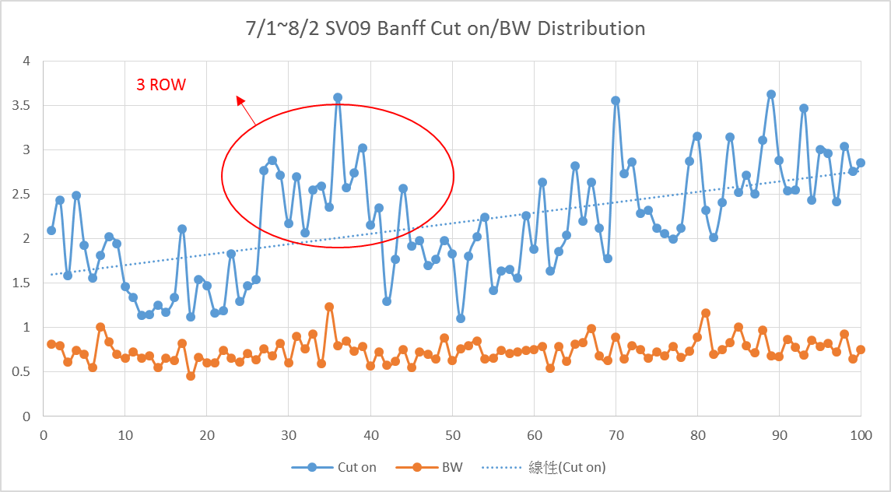
Sputter製程參數對成品光譜均勻性的變因分析
目的:
因子: 1. 連續生產run (表示生產過程中補正板増厚程度 (取待補正板翹曲程度) / 靶材消耗程度)
2. 生產圈數: 2 rows; 3 rows
預測: Cut on 均勻性變化
資料區間:
SV09 連續生產100 runs 資料
Cut on 均勻性分析步驟&結果:
Step1.簡單線性迴歸-INPUT 與 OUTPIUT項目作簡單線性迴歸找出線性相關性
生產run 與 Cut on 變異 有高度正相關 R2=0.49
生產run 與 BW變異有低度正相關 R2=0.22
2 rows cut on變異(53.52) 顯著大於 3 rows (34.62)
Step2.建立多元迴歸/深度學習等模型 (相關因子 v.s 均勻性)
建立3種預測模型
1. Multiple regression 2. Artificial neural network(ANN) 3. LTSM(RNN) neural network(有記憶性的)
模型預測準確度由大到小排序
1. RNN 2. ANN 3. Multiple Reg ，依100run生產資料 RNN 預測最準
Step3. 利用模型預測
3種模型預測上升幅度由大到小排序
1. Multiple Reg 2. RNN 3. ANN，後續需後續驗正模型準確性
Model | R-square
 | 生產run v.s Cut_on | 生產run v.s BW
Linear | 0.49 | 0.22
Model | Cut_on deviation
 | Predict v.s Actual R-square | Predict 未來第 150 runs
Multiple regression | 59.79% | 5.83
ANN | 64.15% | 4.07
RNN | 75.05% | 2.87

Slide 2
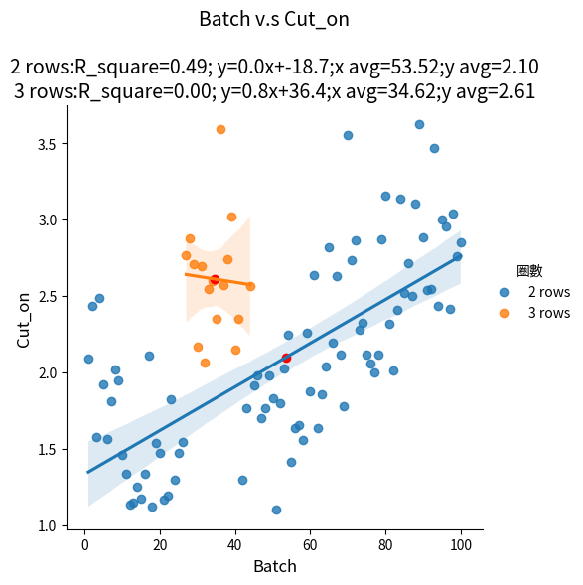
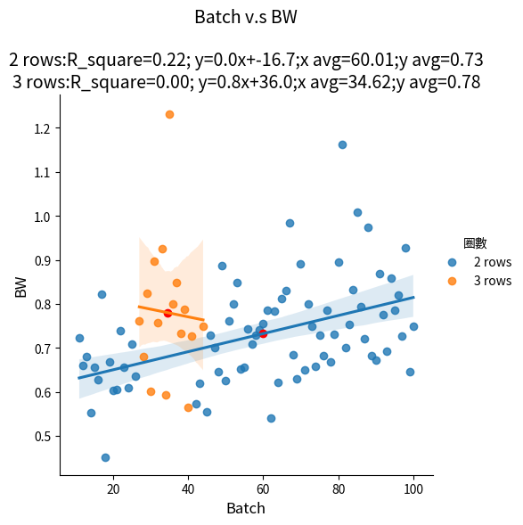
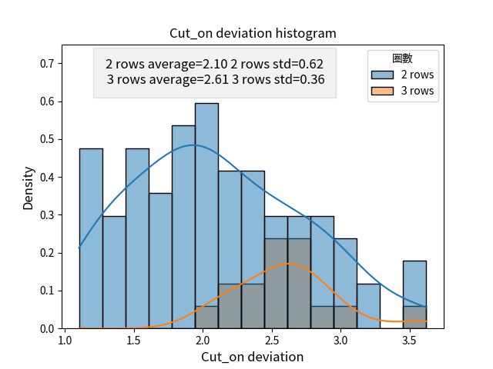
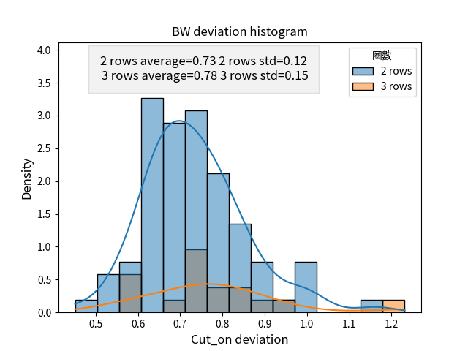
簡單線性迴歸-INPUT 與 OUTPIUT項目作簡單線性迴歸找出線性相關性
1. 生產run 與 Cut on 變異 有高度正相關 R2=0.49 ; 生產run 與 BW變異有低度正相關 R2=0.22
2 rows cut on變異(53.52) 顯著大於 3 rows (34.62)
Model | R-square
 | 生產run v.s Cut_on | 生產run v.s BW
Linear | 0.49 | 0.22

Slide 3
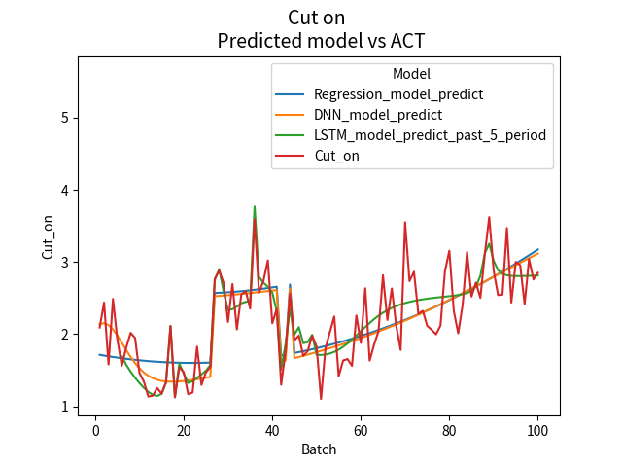
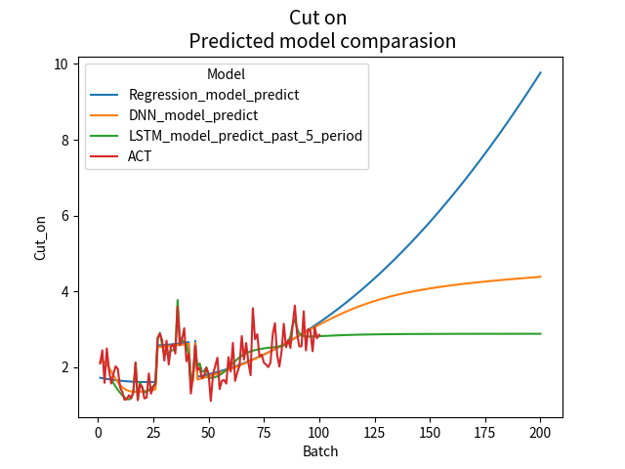
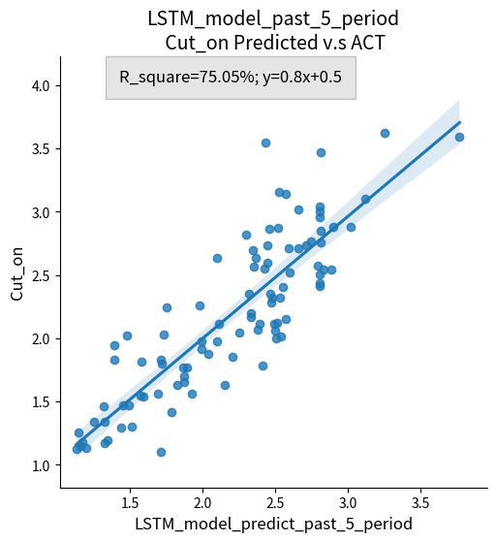
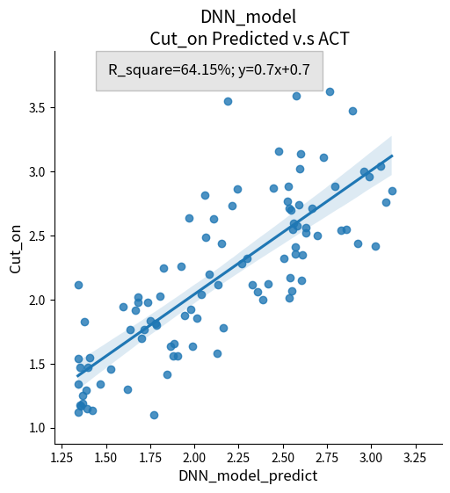
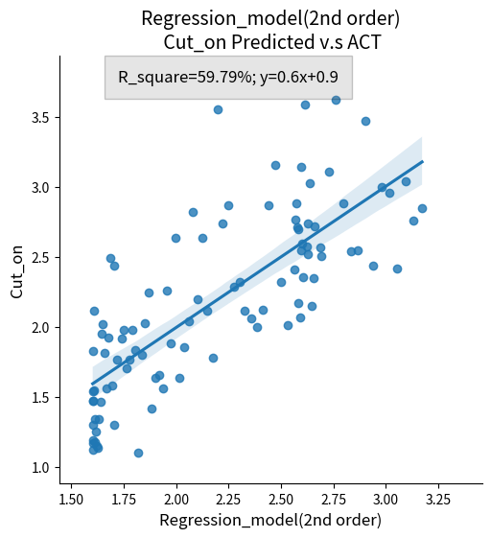
統計迴歸/機器學習等模型預測Cut_on
以預測值與實際值做迴歸依R-square大小做為不同預測模型預測準確度由大到小排序 分別為 1. RNN 2. ANN 3. Multiple Reg
依100run生產資料 RNN 預測最準
Model | Cut_on deviation
 | Predict v.s Actual R-square | Predict 150 runs
Multiple regression | 59.79% | 5.83
ANN | 64.15% | 4.07
RNN | 75.05% | 2.87
利用模型進行預測第101 run~200 run
3種模型預測上升幅度由大到小排序 1. Multiple Reg 2. RNN 3. ANN
Training
前100run
Prediction
後100run
RNN
ANN
Multiple regression
R2:75.05%
R2:64.15%
R2:59.79%

Slide 4
BACK UP

Slide 5
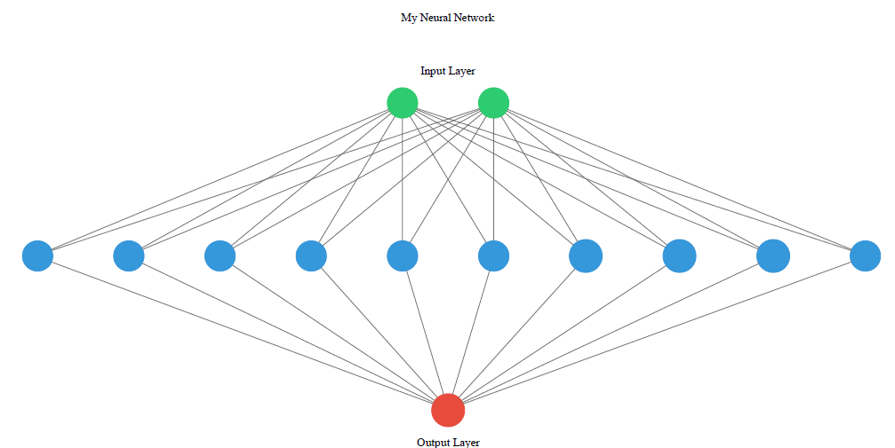
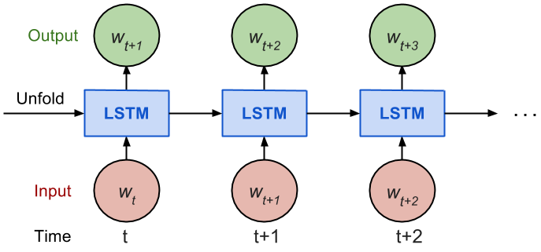
建立多元迴歸/深度學習等模型-利用歷史資料估計模型參數 (相關因子 v.s 均勻性)
ANN: 利用每次當前 t 期 Input 預測當前 t 期 Output
RNN:利用當前 t 期與前q期 Input預測下一次上拋 t +1期 Output
Method | Model type | Model
Statistic | Multiple regression
Machine learning | Artificial neural network (ANN)
 | LTSM(RNN) neural network 有記憶性的
Cut_on=1.72+0.96*圈數(3 rows)-0.0113*Batch+0.0003*(Batch)²
Batch
圈數
activation='tanh'
H-layer
units=10
activation='linear'
Loss:mean_squared_error
Optimizer='adam'
Cut_on
t+4
Time Period
Cut on
Input
LSTM
LSTM
LSTM
LSTM
LSTM
Input
Batch
圈數
Batch
圈數
Batch
圈數
Batch
圈數
Batch
圈數
Time Period
t
t+1
t+2
t+3
t+4

Slide 6
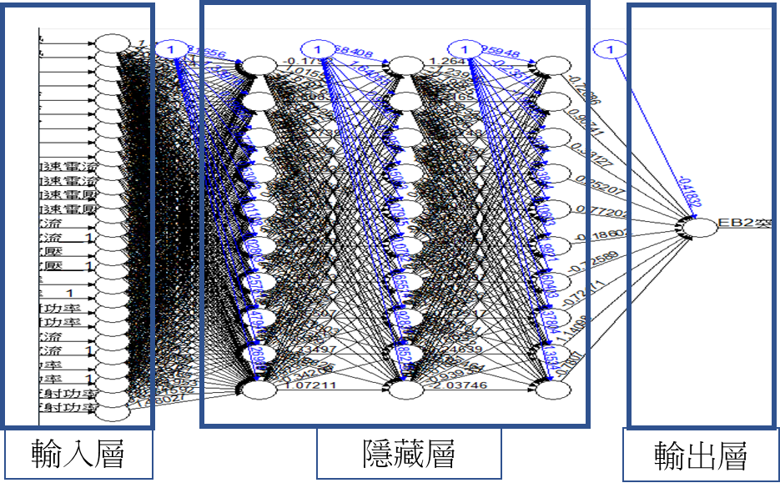
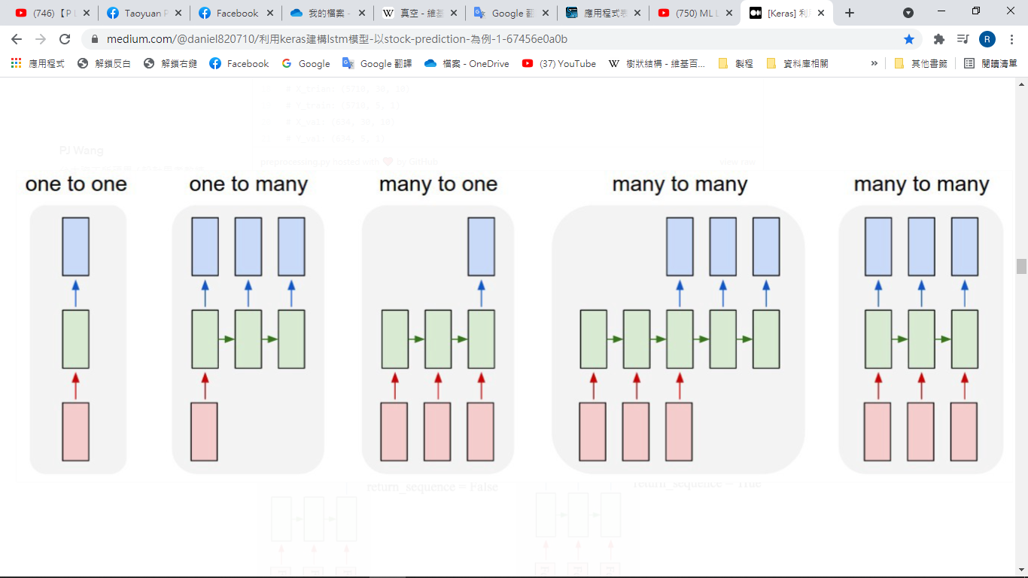
預測模型分析flow
下載相關鍋號PVD参數與異常指標資料
建立預測模型
是否在
實際生產資料中有高預測性
N
Recollect data
N
Under fitting
Y
DB SERVER
將後續實際生產
待入預測模型
是否在
訓練資料中有高預測性
是否在
驗證資料中有高預測性
定義模型model
Training model
Y
Y
測試資料
預測模型的準確率
N
Over fitting
交叉驗證
cross validation
Phase | Machine learning method |  |  | 優點 | 缺點
Phase 1. | DNN Deep neural network 無記憶性的 |  | 當前第t 期上拋資料 相關生產因子1. 計算當次上拋熄火&突波次數 (落後指標) 2. 預測下一次上拋 t +1期熄火&突波次數領先指標) | 相較RNN模型較簡單，對現有較容易apply 到SPC系統 | 無時間趨勢(無記憶性)， 對預測的準確率較低
Phase 2. | RNN/LTSM Recurrent neural network 有記憶性的 |  | 當前第t 期與前p期鍋號上拋資料 相關生產因子 預測下一次上拋 t +1期到t +q期熄火&突波次數 (領先指標) | 預測模型會依據前幾期INPUT值順序不同，改變下一期的預測值 預測的準確率較高 | 模型較複雜，IT需直接套用PYTHON模型程式碼 系統每次上拋(第t期)時要撈前p期資料對下一期指標做預測，需確認是否可執行，對系統負擔較大 需要較長期的生產資料，讓系統可學習實際趨勢

